Slide 1
Методическая разработка
Жанр материалов: обучающие и развивающие игры
«Погружение в историю Великой Отечественной войны
через игровую интеллектуальную деятельность
для учащихся 5-11 классов – дистанционная викторина
«День Победы»
Автор: Егоркин Сергей Михайлович
Педагог-организатор
МАУ ДО ЦДТ «Ритм» г.Перми
2020 год

Slide 2
«День Победы»
Игровые задания для школьников были созданы для того, чтобы познакомить, освежить знания, дать стимул к поиску о героических и страшных событиях Великой Отечественной войны.
Такой материал актуален в любой момент времени, а в этом году проведение викторины для школьников мы поставили в мае, к празднованию 75 лет со дня Победы в Великой Отечественной войне.
Формат викторины в Интернете выбран в связи с вспышкой короновирусной инфекции COVID-19.

Slide 3
«День Победы»
К вопросу актуальности, я считаю, очень точно подходит цитата из книги «Брестская крепость» Сергея Сергеевича Смирнова: «Имеем ли мы право забывать, что стоили нам мир и свобода? Разве не было бы такое забвение предательством перед памятью павших воинов, перед горем безутешных матерей, одиноких вдов, осиротевших детей? Этого нельзя забывать во имя нашей упорной борьбы за мир, которая немыслима без горькой памяти о бедствиях минувшей войны».

Slide 4
«День Победы»
Целью всей методической разработки стало создание игровых вопросных материалов высокого уровня, которые позволят педагогам применить их в любой момент времени в работе с 7-11 классами (а как показал опыт активно играли и ученики 5-6 классов), как для очного командного или индивидуального турнира, так и онлайн-форматов проведения.
Задания викторины о Великой Отечественной войне помогут преподавателям создать занятие, заинтересовать и дать стимул к дальнейшему(а возможно и прямо в процессе игры) изучению этой темы школьниками.

Slide 5
Краткие правила викторины
1. Все вопросы викторины объединены в 8 тем, каждая из которых состоит из пяти вопросов.
2. Стоимость вопросов в каждой теме составляет 1, 2, 3, 4 и 5 баллов, согласно номеру вопроса.
3. Если игрок отвечает правильно, она получает столько баллов, сколько стоит вопрос.
4. В случае неправильного ответа на вопросы от 1 до 4 в каждой теме баллы не вычитаются.
5. Неправильный ответ на вопрос за 5 баллов приносит минус пять баллов.
6. Отсутствие ответа на любой вопрос не влияет на результат (баллы не вычитаются).
7. Время на обдумывание на все 40 вопросов викторины – 40 минут. По истечению времени происходит автоматическая сдача теста.
8. Выигрывает игрок, набравший большее количество баллов. При равенстве баллов игроки делят соответствующие места.
Для ограничения бездумного «скопировал вопрос / вставил в поисковик» все вопросы были оформлены в jpg (формате изображений), чтобы даже поиск ответов в сети был осознанным.

Slide 6
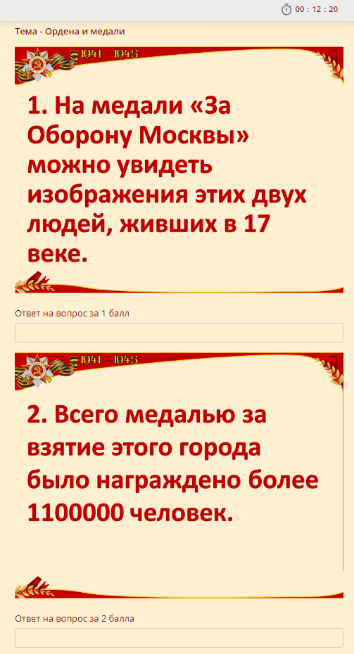
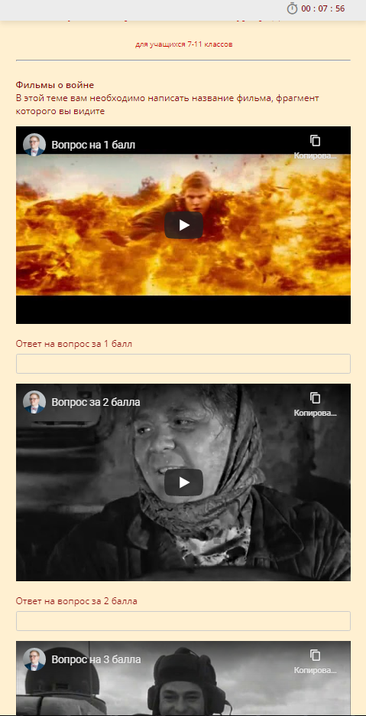
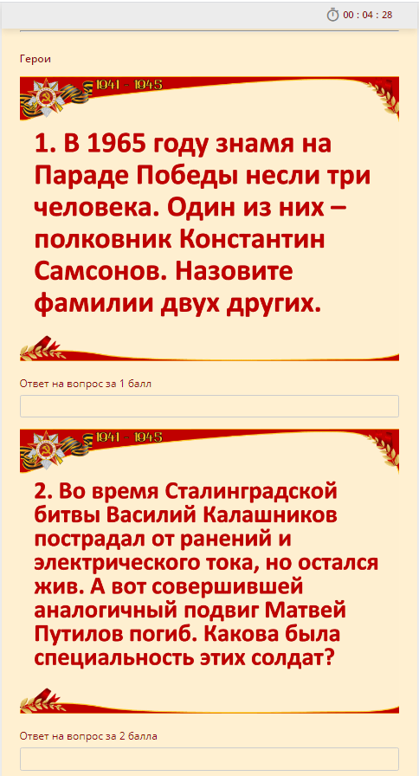
Пример заданий с экрана

Slide 7
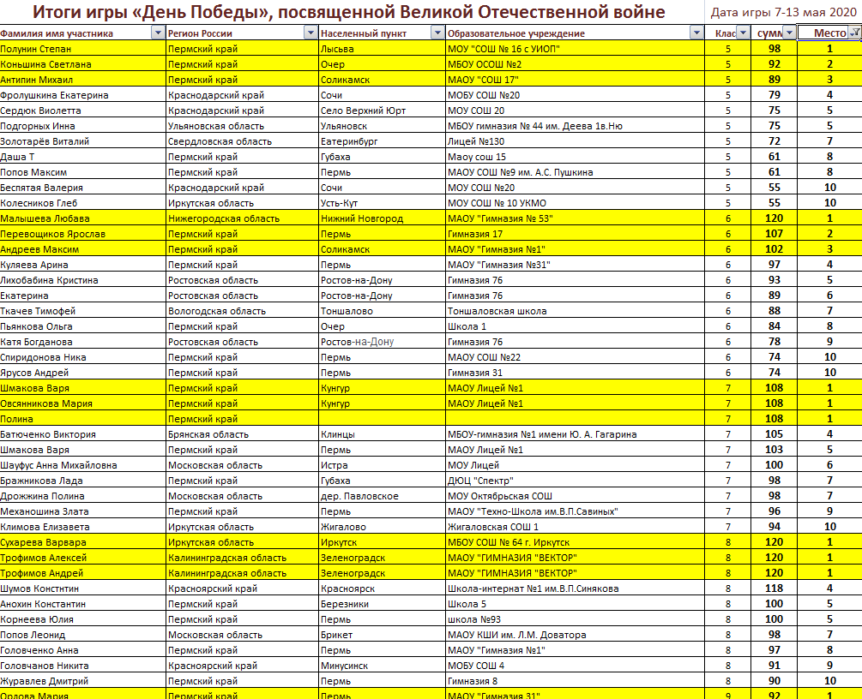
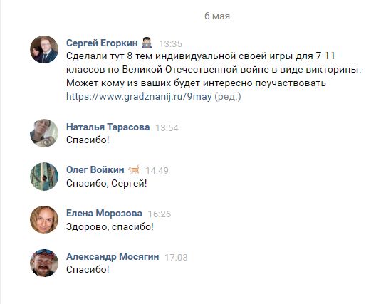
Итоги проведения онлайн-викторины
20 дипломов призёров
30 регионов
429 участников
Положительные
отзывы от коллег

Slide 8
Ссылки на материалы
Подготовлен сервис для формирования сертификатов участников викторин на сайте https://kvizzich.ru/victory/
Игровые задания опубликованы по адресу https://www.123formbuilder.com/form-5428728/
(доступны до 20 июня 2020 года)
Ответы на задания опубликованы по адресу https://www.123formbuilder.com/form-5450553/
(доступны до 20 июня 2020 года)
Для дальнейшего применения в будущем принято решение отказаться от платной платформы 123formbuilder.com (более 3 000 рублей в месяц) в пользу гугл и/или яндекс форм.
Полные итоги опубликованы в группе ЦДТ Ритм https://vk.com/cdtritm?w=wall-173658782_496

Slide 9
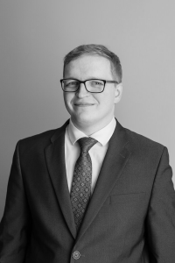
Спасибо за внимание
Егоркин Сергей Михайлович
МАУ ДО «ЦДТ «Ритм» г.Перми
+7-912-59-19-711
https://vk.com/segorkin
https://www.gradznanij.ru/

